Slide 1


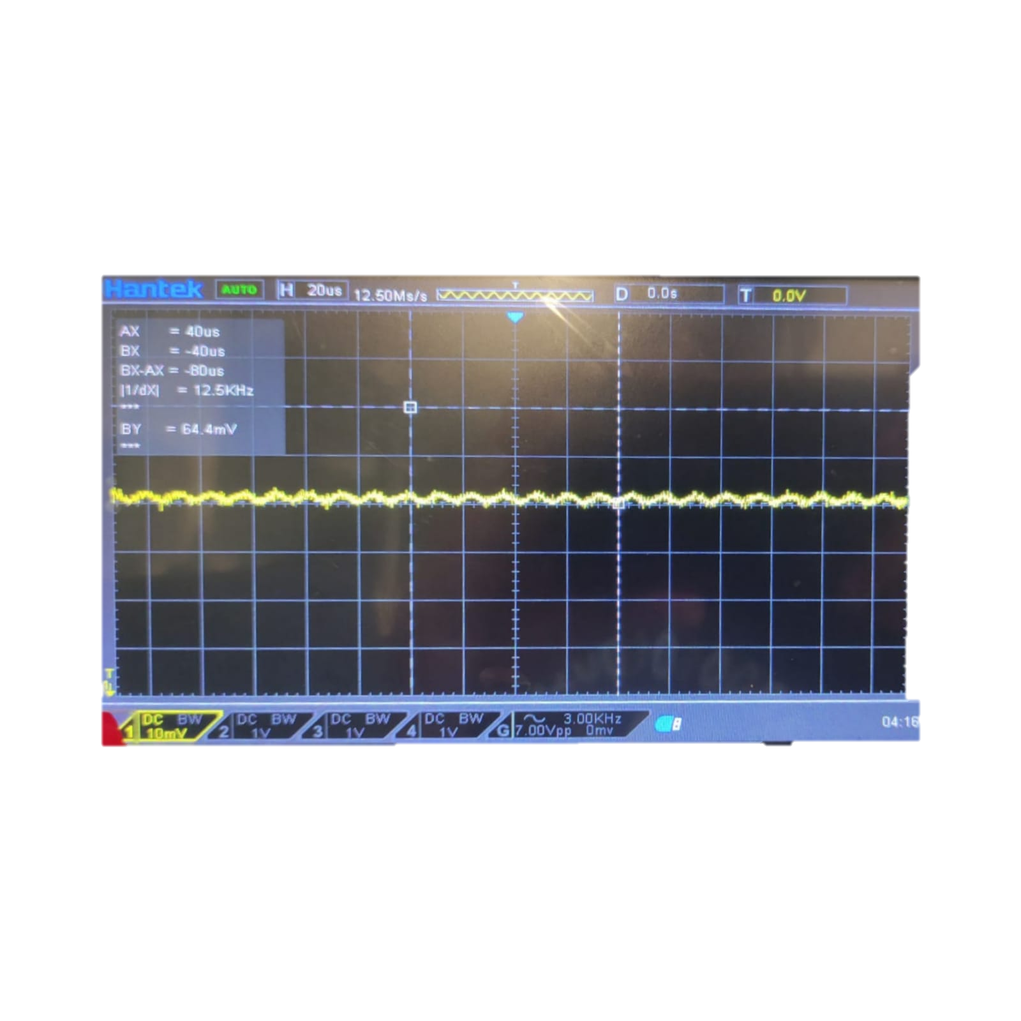
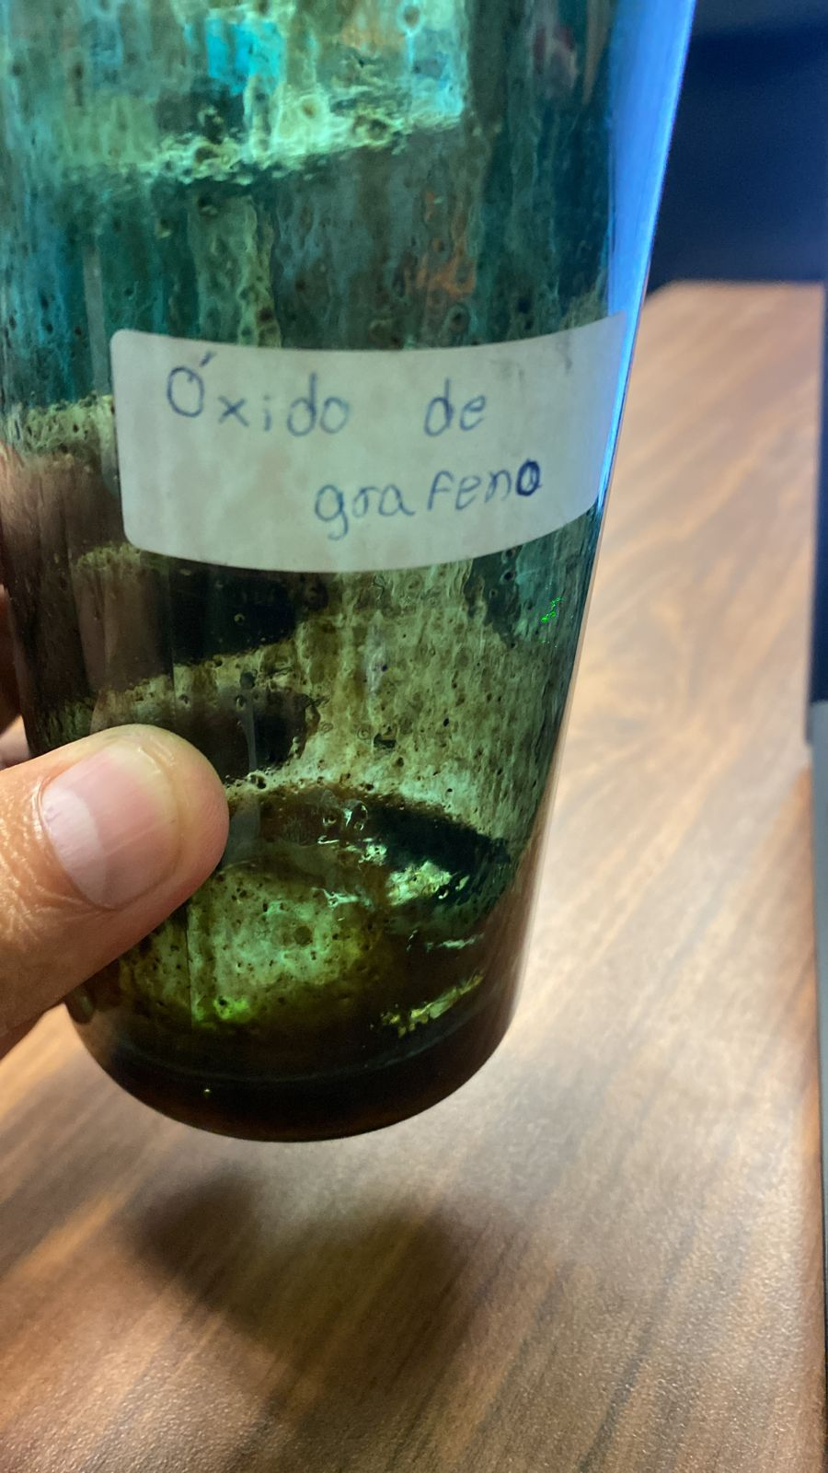
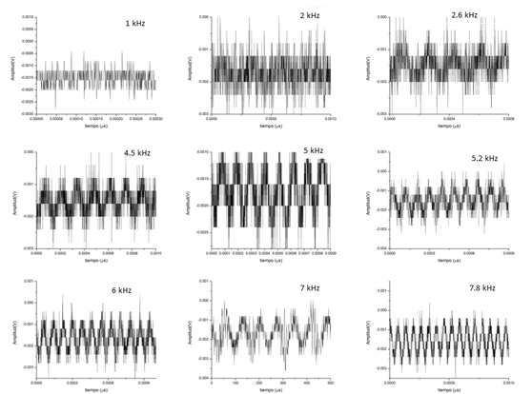
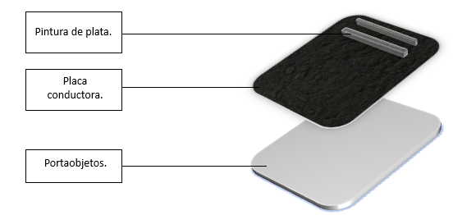
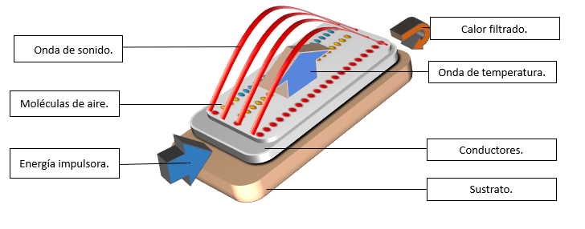
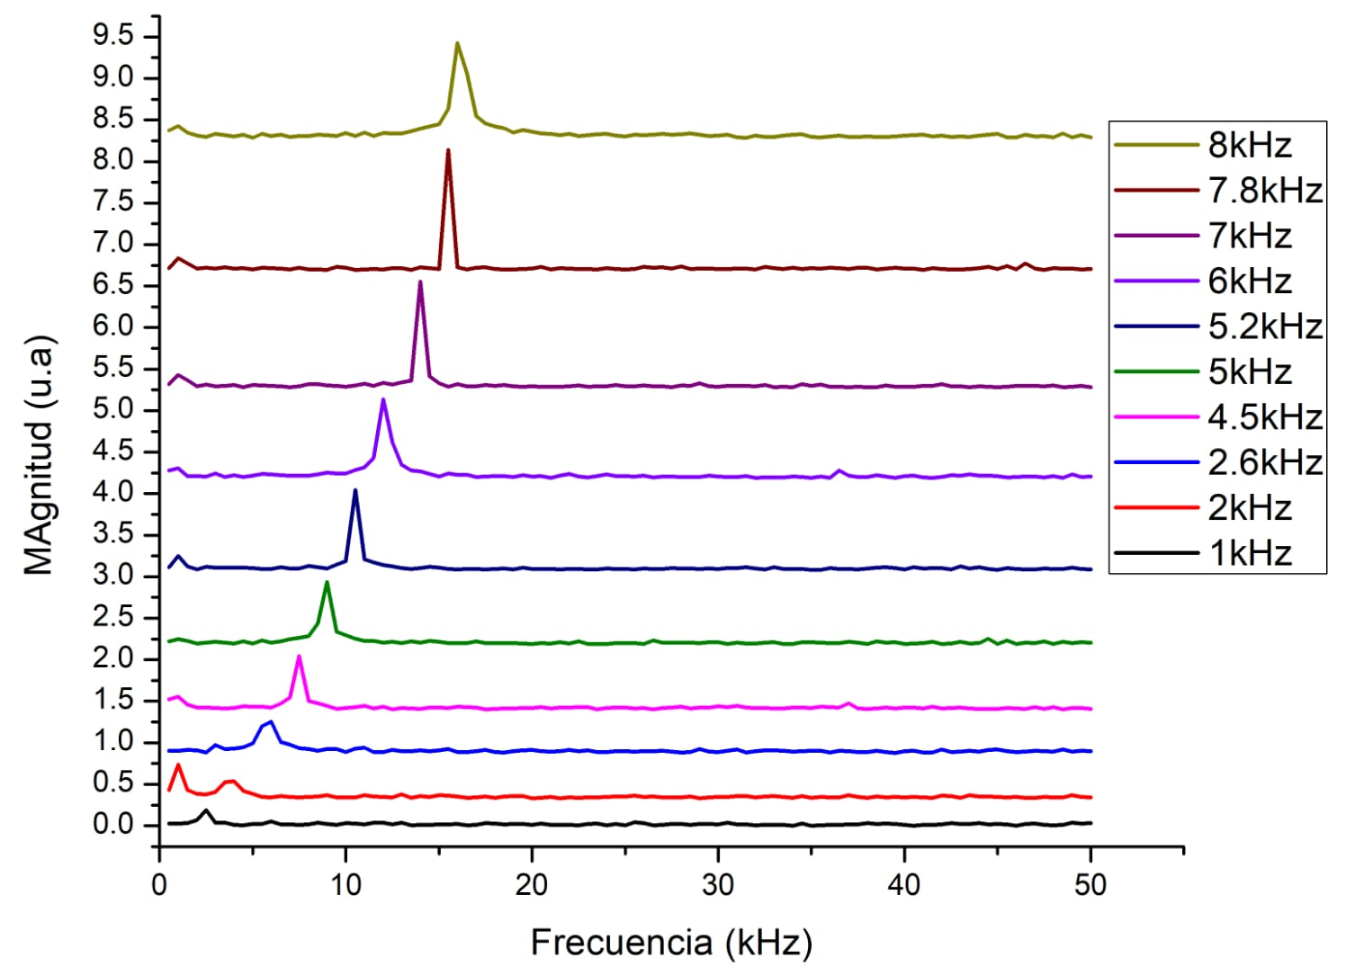
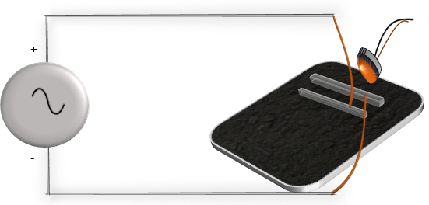
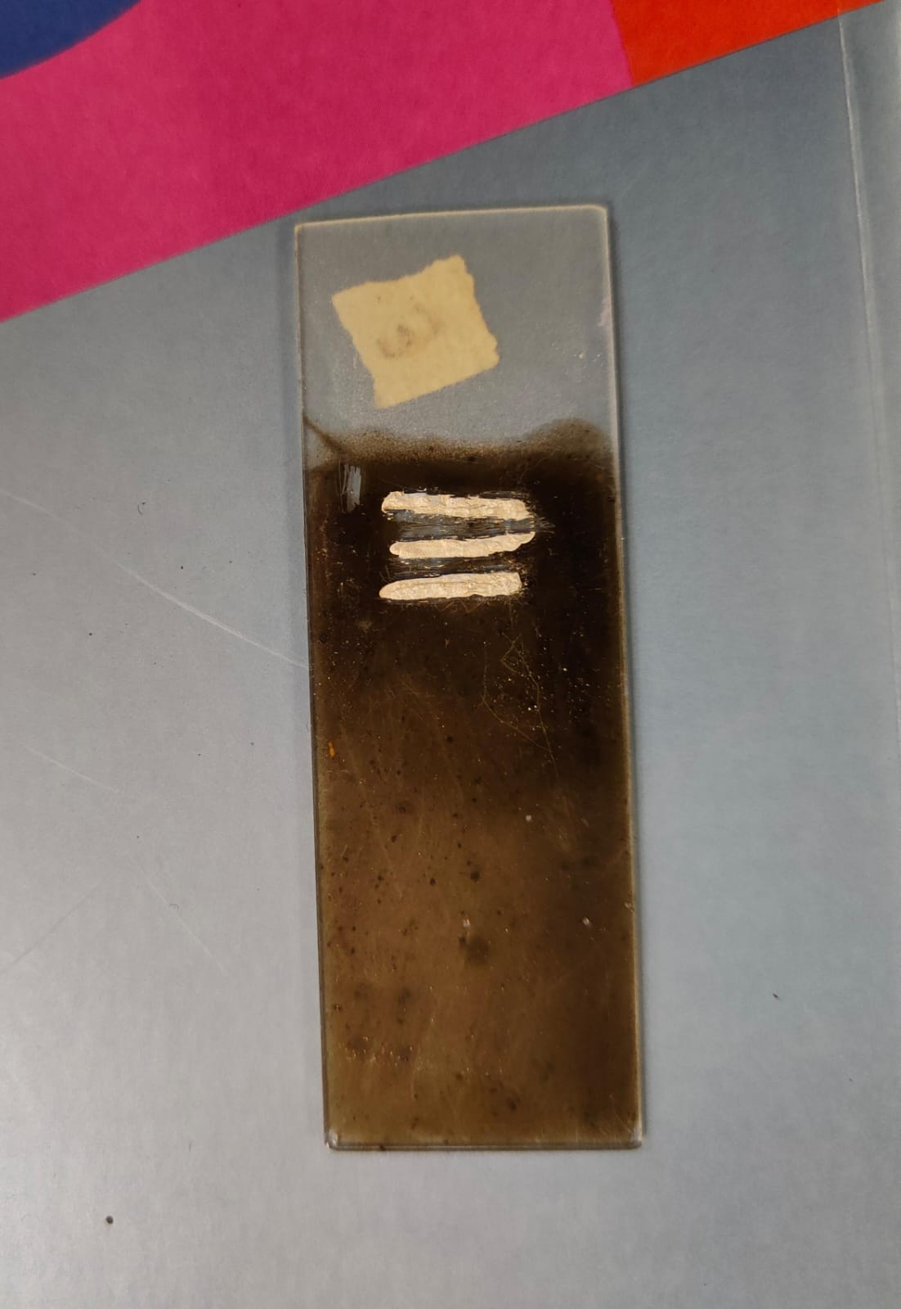
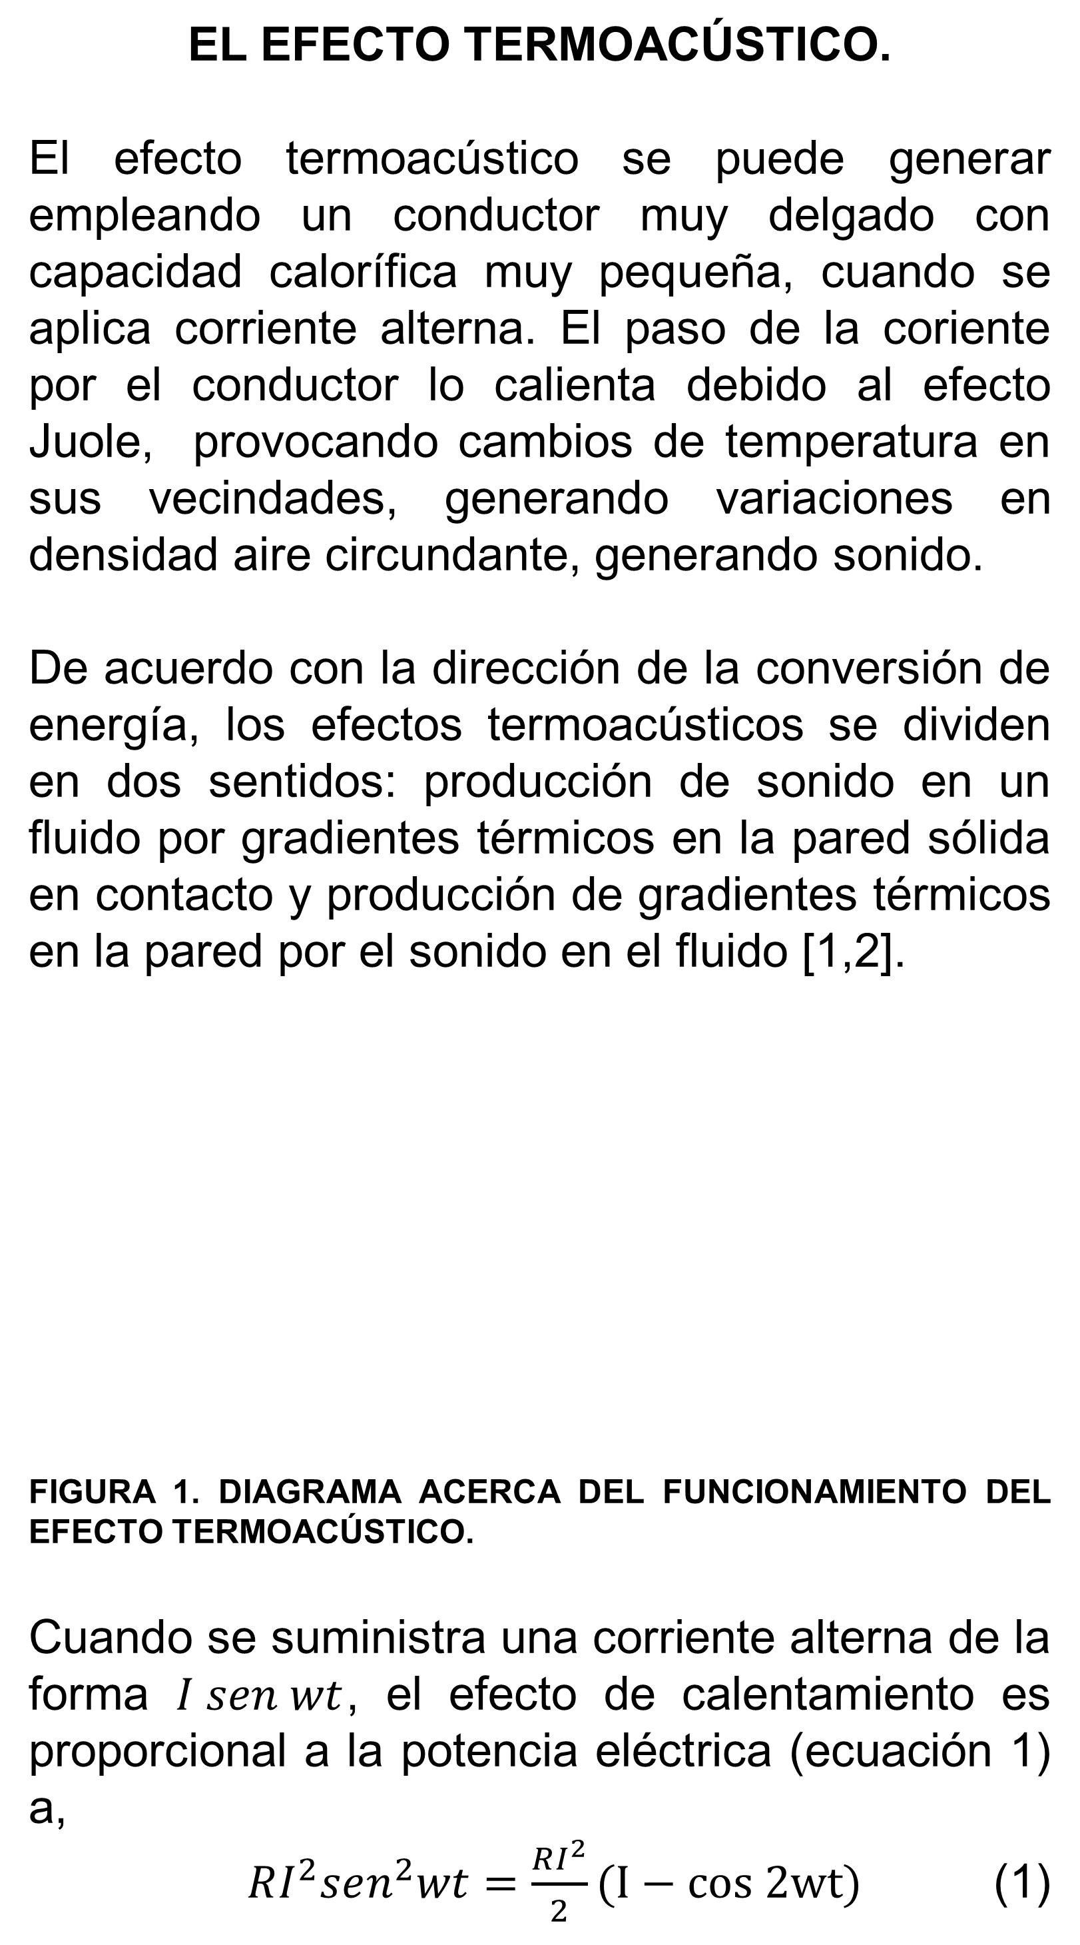
GENERACIÓN DE SONIDO MEDIANTE EFECTO TERMOACÚSTICO EMPLEANDO ÓXIDO DE GRAFENO. Hernández Estrada Roberto, Feria Rodríguez Yuritzi Azarel, Ramón Frías Abraham, Hernández García Kevin, R. Falconi y J.L. Benítez. División Académica de Ciencias Básicas, Universidad Juárez Autónoma de Tabasco, Km 1 Ctra. Cunduacán-Jalpa, Apartado Postal 24, 86690 Cunduacán, Tabasco, México robehdzestrada@gmail.com
RESUMEN.
Se presenta el uso de óxido de grafeno para generar sonido, empleando el fenómeno termoacústico, aplicando un voltaje de polarización entre dos electrodos coplanares.
Las variaciones de temperaturas son generadas por el calentamiento debido al efecto joule. Estas variaciones de la temperatura provocan cambios locales en la densidad del aire cercano al óxido de grafeno, generando ondas acústicas. Las frecuencias características del sonido de este fenómeno siempre son el doble de la frecuencia de excitación.
El trabajo adicional de Langle en 1915 introdujo el concepto de un termófono. En lo que se considera la primera exploración teórica exhaustiva del termófono [2].
Con ayuda del osciloscopio se obtuvieron los datos siguientes [figura 6].
FIGURA 6. IMAGEN DE LA CAPTURA DEL OSCILOSCOPIO DEL CAPACITOR.
3. DESARROLLO EXPERIMENTAL.
Para fabricar las bocinas, se utilizó oxido de grafeno sintetizado mediante el método de Hummers [figura 2].
FIGURA 2. OXIDO DE GRAFENO USADO.
Estas fueron aplicadas en el portaobjetos para así generar una bocina termoacústica [figura 3].
FIGURA 3. DIAGRAMA DEL ARMADO DEL CAPACITOR.
Por consiguiente, se emplearon dos electrodos coplanares para así emplear un electrete. Adicionalmente se elaboró el siguiente circuito eléctrico [figura 4].
FIGURA 4. DIAGRAMA DEL CIRCUITO DE POLARIZACIÓN DE LA PELÍCULA DE GO.
De esta manera se visualizaba el portaobjetos empleando el óxido de grafeno [figura 5].
FIGURA 5. PELÍCULA DE ÓXIDO DE GRAFENO SOBRE VIDRIO PORTAOBJETOS.
2. OBJETIVO.
Explorar y demostrar el potencial del efecto termoacústico del óxido de grafeno para la generación de sonido.
4. RESULTADOS.
En esta gráfica se muestra los resultados obtenidos de los diferentes resultados obtenidos de la bocina termoacústica empleando el óxido de grafeno [figura 7 y 8].
FIGURA 7. SEÑALES DE SONIDO MEDIDO MEDIANTE UN ELECTRETE.
FIGURA 8. GRÁFICA DE LA FRECUENCIA DEL EFECTO TERMOACÚSTICO.
EL EFECTO TERMOACÚSTICO.
El efecto termoacústico se puede generar empleando un conductor muy delgado con capacidad calorífica muy pequeña, cuando se aplica corriente alterna. El paso de la coriente por el conductor lo calienta debido al efecto Juole, provocando cambios de temperatura en sus vecindades, generando variaciones en densidad aire circundante, generando sonido.
De acuerdo con la dirección de la conversión de energía, los efectos termoacústicos se dividen en dos sentidos: producción de sonido en un fluido por gradientes térmicos en la pared sólida en contacto y producción de gradientes térmicos en la pared por el sonido en el fluido [1,2].
FIGURA 1. DIAGRAMA ACERCA DEL FUNCIONAMIENTO DEL EFECTO TERMOACÚSTICO.
Cuando se suministra una corriente alterna de la forma $I sen wt$, el efecto de calentamiento es proporcional a la potencia eléctrica (ecuación 1) a,
$RI^{2}sen^{2}wt=\frac{RI^{2}}{2}(I−cos 2wt)$ (1)
BOCINAS TERMOACÚSTICAS.
Las primeras observaciones de la producción de sonido a través del calentamiento adecuado en un sistema datan de mediados del siglo XVIII.
Donde Rayleigh (1896) fue el primero en dar una explicación a este fenómeno.[3]
Rayleigh explicó en términos de la fase relativa de la oscilación de presión y la entrada de calor al fluido. Mencionó lo siguiente: “Si se transfiere calor al fluido en el momento de máxima presión aumentará aún más la presión y si se extrae calor en el momento de mínima presión, se disminuirá aún más la presión”, por lo que se estará aumentando la amplitud de la perturbación de presión original, es decir la onda acústica será excitada.
5. CONCLUSIONES.
Se pudo observar como el efecto termoacústico actuó en la bocina empleada de óxido de grafeno, ya que si se aplicaba una frecuencia de la corriente alterna se obtenía una frecuencia acústica de aproximadamente el doble.
Las ondas termoacústicas tienen una amplia gama de aplicaciones en diversos campos de la ciencia y la tecnología.
6. AGRADECIMIENTOS.
Damos agradecimientos a los profesores Dr. José Luis Benítez Benítez y Dr. Richart Falconi Calderón por su asesoramiento y colaboración.
7. FUENTES CITADAS.
[1] Huelsz, G. (s/f). Efecto termoacústico y sus aplicaciones. Unam.mx.
[2] Arnold, H. D., & Crandall., I. B. (1917). The thermophone as a precision source of sound. The Physical Review, 10(1), 22–38.
[3] H. Tian, T.L. Ren, D. Xie, Y.F. Wang, C.J. Zhou, T.T. Feng, D. Fu, Y. Yang, P.G. Peng, L.G. Wang, Graphene-on-paper sound source devices, ACS Nano 5 (2011)

